Slide 1
Defensa hito 3
Estudiante: Joel Rudy Arancibia Murillo
Materia: PDM
Año:2020

Slide 2
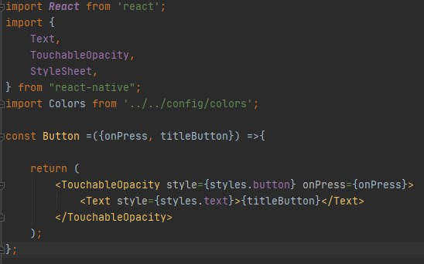
Crear el componente Button para las acciones Prev y next
Primero importamos a nuestro archivo la Liberia react
Importamos las herramientas de la librería React-Native para crear nuestro componente
Creamos el componente como constante y enviamos los props que usáremos después
Utilizamos la herramienta TouchableOpacity la cual nos permitirá que nuestro botón tenga opacidad mientras se apreta y el texto en Text esto para mostrar el texto que tendrá nuestro botón y los enviamos por props.

Slide 3
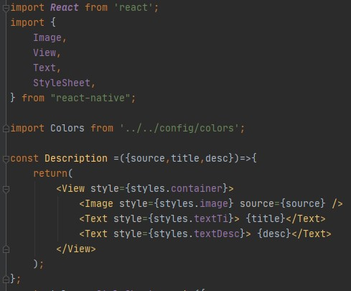
Crear el componente description.js
Primero importamos a nuestro archivo la Liberia react
Importamos las herramientas de la librería React-Native para crear nuestro componente
Creamos la constante, luego enviamos los props que utilizaremos para construir todo nuestro componente.
Utilizamos la herramienta view como un contenedor visible al usuario el cual tendrá dentro otras herramientas
El image nos permitirá introducir una imagen que la mandaremos por props.
La herramienta Text nos permitirá mostrar texto en nuestro View de acuerdo a la petición se mostrara dos tipos de Texto uno como titulo y otro como descripción que igual mandaremos por props

Slide 4
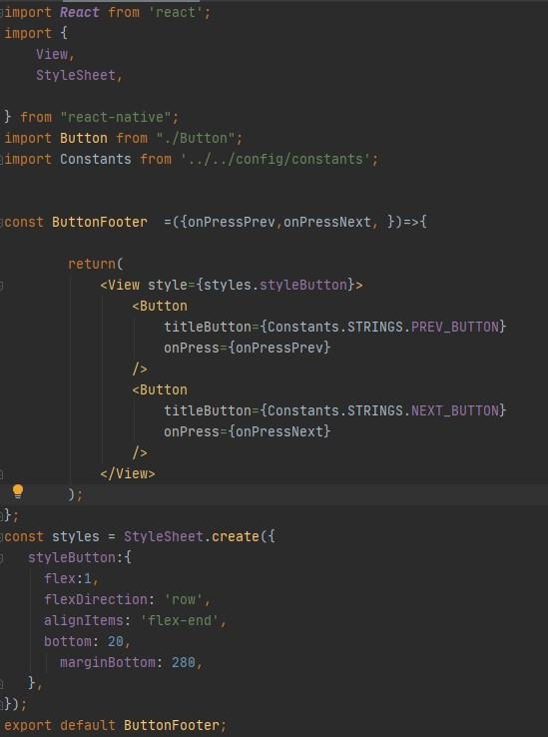
Crear el componente buttonFooter
Importamos las herramientas de la librería React-Native para crear nuestro componente
Importamos nuestro componente creado anteriormente button.js para poder utilizarlo en este nuevo componente
Importamos nuestro archivos de constantes donde se encuentran todas las palabras que no cambiaran
Creamos el View con los estilos
Creamos el primer botón que recibirá de nuestro componente button es el titulo que lo sacaremos de constantes para que tenga el titulo prev
Y luego recibiremos por props de nuestro componente el método onPress y mandaremos por props el método onPressPrev que será para diregirnos a la pantalla anterior
Creamos el segundo botón que recibirá por props de nuestro componente button el titulo que lo defineremos como Next con nuestras constantes
Luego también reciberemos por props el método onPress y mandaremos por props el método onPressNext que será para dirigirnos a la pantalla siguiente
Estilos que nos permitirá que los botones se situan debajo y se encuentren frente a frente uno izquierda y el otro derecha

Slide 5
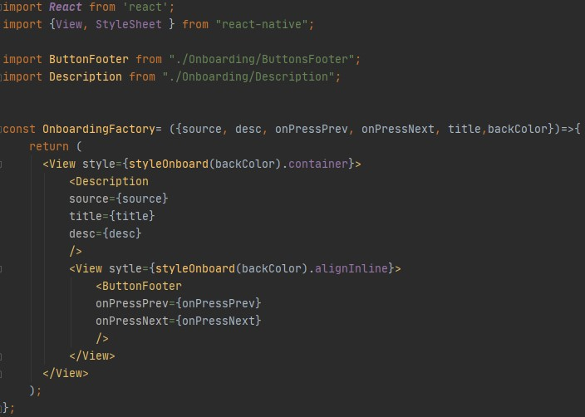
Crear el componente onboardingFactory
Importamos nuestros componentes ya que en este componente será como será nuestra pantalla completa
Nuetro componente description que recibirá y mandara por props nuestra imagen por source, El titulo y la descripcion
Luego nuestro componente buttonFooter que contiene nuestros dos botones y que mandaremos por props las funciones onPressPrev y onPressNext

Slide 6
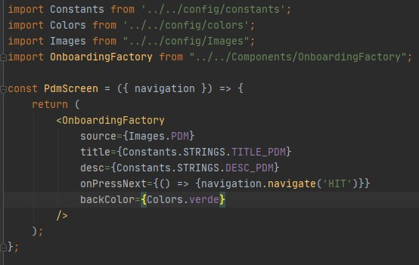
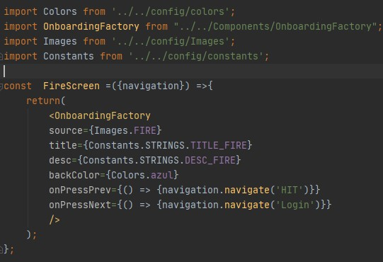
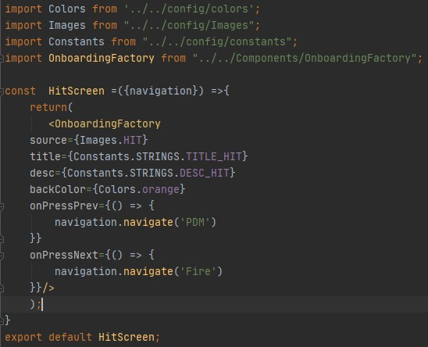
Generamos nuestras Screens
Creamos nuestras Screen correspondientes primeramente importando nuestro onboarding factory y que recibimos por props todo lo necesario para armar nuestro Screen
El source que le daremos una imagen
El titulo en el screen
La descripción que existe en nuestro Screen
El color de fondo de nuestra screen
El botón onPressPrev y onPressNext con una función flecha que nos permitirá llevarnos a la anterior o siguiente ventana

Slide 7
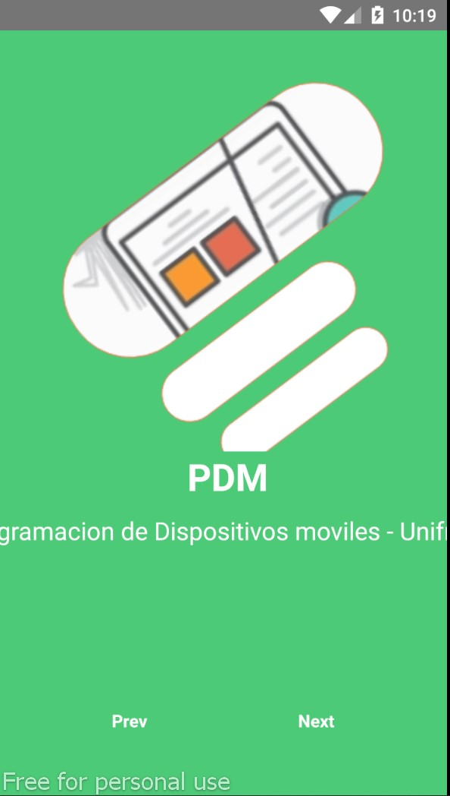
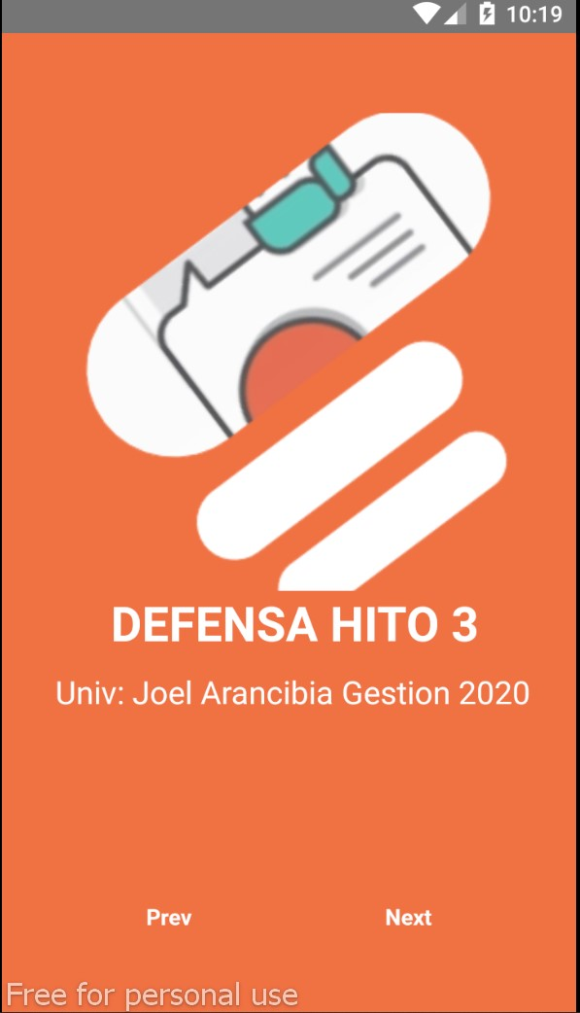
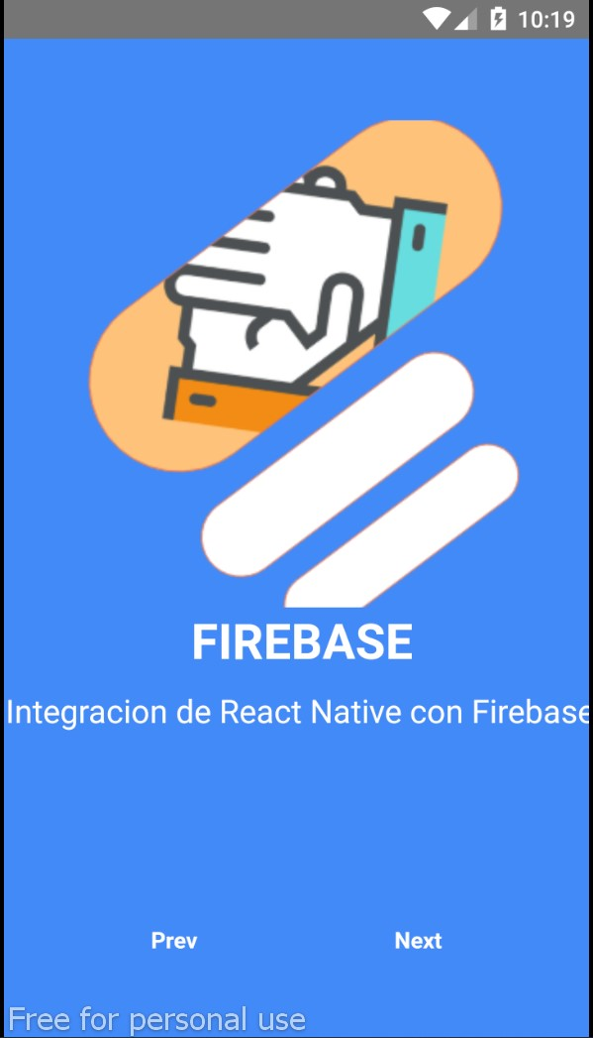
resultados

Slide 8
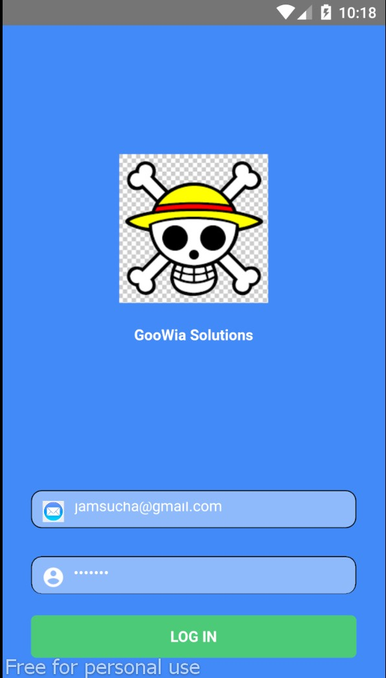
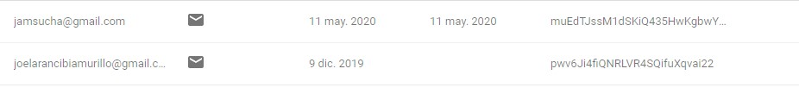
Interacción con base de datos Firebase

